Slide 1

ESTRATEGIA MUNDIAL DEL
SIDA 2026-2031
Diálogo de País para la elaboración de la
Solicitud de Financiamiento
PRESENTADO POR:
DRA. CELINA DE MIRANDA
Martes, 16 de Junio de 2026

Slide 2
Objetivo general:
Acelerar la transición hacia respuestas sostenibles financiadas nacionalmente.

Slide 3


ESTRATEGIA MUNDIAL DEL
SIDA 2026-2031
PARA PONER FIN AL SIDA

Slide 4










¿POR QUÉ SIGUE SIENDO IMPORTANTE?
El mundo se enfrenta a múltiples problemas:
conflictos, crisis e incertidumbre geopolítica.
Sin embargo, el sida no ha sido erradicado.
Todavía es posible erradicar el sida, pero sólo si no nos
rendimos.
El mandato de ONUSIDA: dirigir, orientar y coordinar la respuesta mundial al VIH.
No se trata de una estrategia solamente de ONUSIDA sino de una estrategia para todo el mundo.
Se basa en la dignidad, la equidad, los derechos humanos, la ciencia y el liderazgo comunitario.

Slide 5






Contamos con la ciencia, las herramientas y la fuerza de las comunidades para acabar con el sida como amenaza para la salud pública.
Nos encontramos en un momento histórico en la respuesta al VIH.
¿POR QUÉ AHORA?
La voluntad política y la financiación son frágiles; esta puede ser nuestra última oportunidad.
Esta estrategia es un llamado a la acción decisiva.
Optar por actuar ahora es optar por la valentía en lugar del desánimo, y por la esperanza en lugar de la resignación.

Slide 6
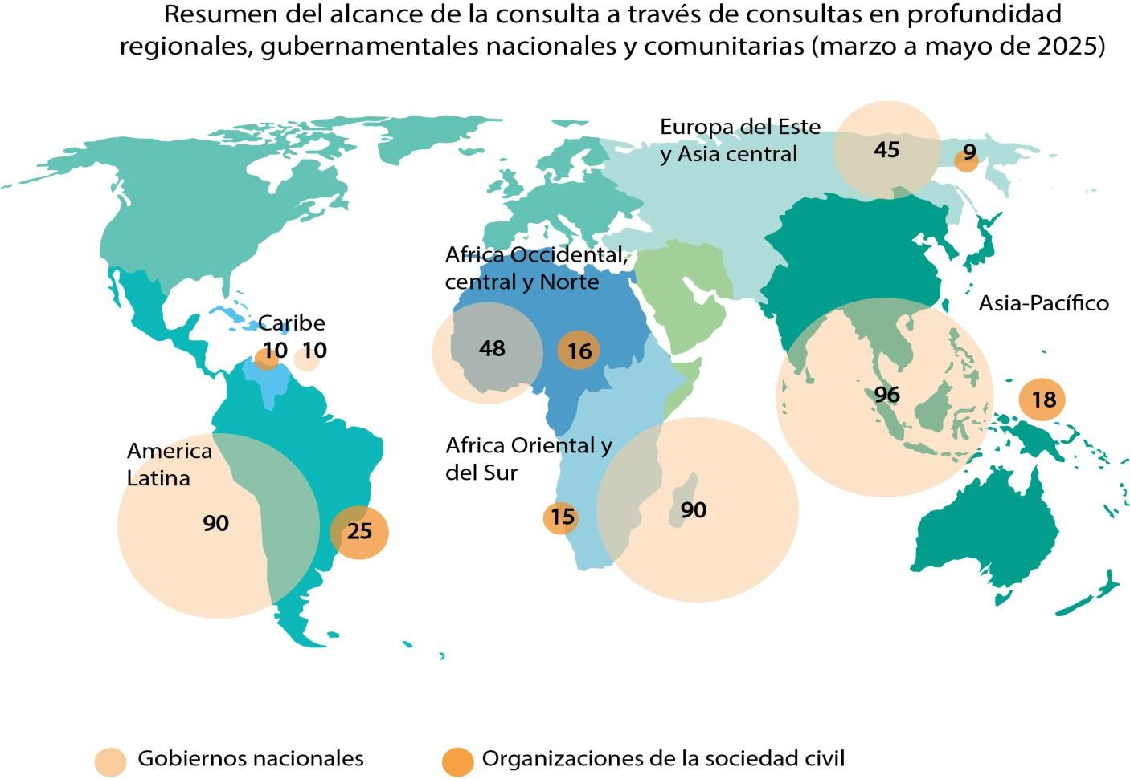
CÓMO SE ELABORÓ LA ESTRATEGIA
Resumen de las consultas realizadas con las autoridades regionales, nacionales y locales (marzo a mayo de 2025)
Proceso consultivo exhaustivo en el que participaron más de 5 000 personas y redes comunitarias.
Encuestas digitales, diálogos y conversaciones nacionales y regionales a lo largo de todo el año.
Dos consultas mundiales con múltiples partes interesadas y una representación amplia y diversa.
Entre las personas consultadas se encontraban: personas que viven con VIH, jóvenes, poblaciones clave, sector privado, gobiernos, donantes, sociedad civil, investigadores y socios de las Naciones Unidas.

Slide 7

LOS CUATRO PILARES DE LA ESTRATEGIA
Revisión intermedia de la estrategia actual
(informe
mundial de julio
de 2024)
Identificación de las metas recomendadas para 2030
La estrategia se basa en cuatro pilares fundamentales, en
función de la epidemiología actual del VIH y al contexto de las respuestas, y diseñada para establecer metas ambiciosas pero alcanzables hacia el
2030.
Hoja de ruta
para la sostenibilidad
Consultas estratégicas en curso

Slide 8
TODO COMIENZA CON LAS PERSONAS
Reducir las desigualdades y defender los derechos de las personas al acceso a servicios de prevención, detección, tratamiento y atención del VIH, incluyendo las mujeres y las niñas, los hombres y los niños, y las poblaciones clave afectadas o expuestas al riesgo de infección por el VIH.
El liderazgo de los países para apoyar respuestas nacionales multisectoriales
e inclusivas al VIH
Liderazgo comunitario en todos los niveles de la respuesta
La Estrategia Mundial de Respuesta al Sida 2026-2031 invita a renovar el compromiso colectivo con el objetivo de erradicar el sida para 2030.
ESTO IMPLICA

Slide 9





2025
2030
¿QUÉ HAY DE NUEVO EN LA ESTRATEGIA MUNDIAL DE RESPUESTA AL SIDA?
Refuerzo de las medidas de respuesta al VIH
Acabar con el sida y garantizar la sostenibilidad
Centrado en las personas
Menos objetivos que pueden ser adoptados por los países, los territorios y las subpoblaciones
Integración de los servicios relacionados con el VIH en los programas nacionales
Mayor énfasis en el acceso a los servicios y la diversificación de los métodos: modelos de autogestión, programas comunitarios
Respuestas asumidas y dirigidas por los países. Responsabilidad compartida en función de los ingresos.
Estrategias mundiales y regionales.
Un enfoque centrado en la intervención
Gran número de objetivos, algunos de los cuales eran declaraciones o intenciones y no eran medibles
Programas verticales de respuesta al VIH
Énfasis en la prestación de servicios Fuerte dependencia de los donantes y
respuestas al VIH dictadas por los donantes
Estrategias mundiales

Slide 10

ACABAR CON EL SIDA Y ESTABLECER UNA RESPUESTA SOSTENIBLE
Apoyar la respuesta: una respuesta Sostenible dirigida por los países, resiliente y preparada para el futuro
PONER FIN
AL SIDA, PONER FIN A LAS DESIGUALDADES
Mediante una atención centrada en las personas y el empoderamiento de las comunidades, con el objetivo de poner fin a las desigualdades
Servicios centrados en las personas: equidad, dignidad y acceso
Liderazgo comunitario
La estrategia define tres prioridades centradas en la erradicación del sida y el fin de las
desigualdades

Slide 11
ESTRATEGIA MUNDIAL DE RESPUESTA AL SIDA 2026-2031
LA ESTRATEGIA SE ARTICULA EN TORNO A TRES PRIORIDADES Y OCHO ÁREAS DE RESULTADOS
PRIORIDAD 1 APOYAR LA RESPUESTA
Dirigida por los países, resiliente y preparada para el futuro ÁREA DE RESULTADOS 1 Garantizar la financiación de las respuestas mundiales y nacionales al VIH centradas en las personas ÁREA DE RESULTADOS 2 Integrar las intervenciones relacionadas con el VIH y los sistemas de salud y comunitarios relacionados con el VIH en la atención primaria de salud, los sistemas de salud más amplios y los sectores clave no relacionados con la salud ÁREA DE RESULTADOS 3 Invertir en sistemas de información esenciales y en la recopilación de datos en varios sectores, incluidas las comunidades
PRIORIDAD 2 SERVICIOS CENTRADOS EN LAS PERSONAS
Equidad, dignidad y acceso ÁREA DE RESULTADOS 4 Desarrollar opciones de prevención del VIH que combinen intervenciones biomédicas, estructurales, comunitarias y conductuales. ÁREA DE RESULTADOS 5 Garantizar el acceso equitativo a servicios de detección, tratamiento y atención del VIH que sean disponibles, accesibles, aceptables y de alta calidad. ÁREA DE RESULTADOS 6 Poner fin al estigma y la discriminación y defender los derechos humanos y la igualdad de género en las respuestas al VIH. ÁREA DE RESULTADOS 7 Garantizar el acceso equitativo a las innovaciones científicas, médicas y tecnológicas en materia de prevención, detección, tratamiento y atención del VIH.
PRIORIDAD 3 LIDERAZGO COMUNITARIO
Comunidades autónomas al frente de la respuesta al VIH ÁREA DE RESULTADOS 8 Empoderar a las comunidades
Se recomiendan tres prioridades y ocho áreas de resultados para establecer una respuesta sostenible y poner fin al sida como amenaza para la salud pública de aquí a 2030.
ACCIONES LOCALES, REGIONALES Y MULTILATERALES PARA PONER FIN AL SIDA

Slide 12
PRIORIDAD 1
APOYAR LA
RESPUESTA
ÁREA DE RESULTADOS 1
Garantizar la financiación de respuestas nacionales y mundiales al VIH centradas en las personas
Garantizar la armonización y la integración completa en el diseño, la evaluación de los costos y la presupuestación de los planes nacionales de respuesta al VIH.
Desarrollar un modelo de financiación avanzado para pasar a la financiación nacional
Integrar los servicios relacionados con el VIH (incluidos los servicios comunitarios) en los programas nacionales de prestación de servicios de salud públicos y privados
Eliminar las tasas de uso y reducir los gastos a cargo de los usuarios
Invertir en un enfoque basado en los derechos para la sostenibilidad y la elaboración de hojas de ruta para la sostenibilidad de la respuesta al VIH
Aprovechar las organizaciones regionales y la
cooperación Sur-Sur
El liderazgo comunitario es objeto de seguimiento y se beneficia de asignaciones específicas
DIRIGIDO POR LOS PAÍSES, RESILIENTE Y PREPARADO PARA EL FUTURO PARA LAS PERSONAS QUE VIVEN CON EL VIH, ESTÁN AFECTADAS POR EL VIH O CORREN EL RIESGO DE ADQUIRIRLO
Aumentar los ingresos nacionales
Instrumentos de financiación mixtos
Integrar la financiación de la respuesta al VIH
Aumentar la ayuda al desarrollo en materia de
salud
Establecer mecanismos de financiación conjunta
Reforzar la responsabilidad con respecto a los compromisos en materia de financiación nacional
Mejorar los sistemas de gestión de las finanzas
públicas

Slide 13
PRIORIDAD 1
APOYAR LA
RESPUESTA
ÁREA DE RESULTADOS 2
Integrar las intervenciones relacionadas con el VIH y los sistemas de salud y comunitarios relacionados con el VIH en la atención primaria de salud (APS), el sistema de salud en general y los principales sectores no sanitarios
Garantizar el liderazgo político y los mecanismos operativos necesarios para integrar el VIH en los sistemas nacionales de salud
Integrar los sistemas y servicios relacionados con el VIH en la atención primaria de salud y en los sistemas de salud pública en general
Simplificar la prestación de servicios relacionados con el VIH y centrarse en la atención y la prevención esenciales en materia de VIH.
Integrar los sistemas y servicios comunitarios centrados en el VIH.
Reforzar la colaboración y la cofinanciación entre
los sectores.
Coordinación e inclusión programática multisectorial
Integrar un enfoque basado en los derechos humanos en la integración de los servicios relacionados con el VIH, con servicios sin estigmatización, transformadores en materia de género y adaptados a los jóvenes y las poblaciones clave.
Integrar el VIH en los planes de preparación para desastres y las intervenciones humanitarias
Establecer sistemas e indicadores sólidos de rendición de cuentas
Fortalecer la seguridad sanitaria mundial y la resiliencia de los países frente a las pandemias
DIRIGIDA POR LOS PAÍSES, RESILIENTE Y PREPARADA PARA EL FUTURO PARA LAS PERSONAS QUE VIVEN CON EL VIH, ESTÁN AFECTADAS POR EL VIH O CORREN EL RIESGO DE ADQUIRIRLO.

Slide 14
PRIORIDAD 1
APOYAR LA
RESPUESTA
ÁREA DE RESULTADOS 3
Invertir en sistemas de información esenciales y en la recopilación de datos por sector y por comunidad
Invertir en sistemas de datos rutinarios sólidos y mantenerlos, garantizar la supervisión de los casos mediante una gobernanza y una gestión eficaces de los datos, lo que incluye garantizar la confidencialidad.
Apoyar y conectar varias fuentes y sistemas de datos innovadores, incluida la supresión viral en la población
Garantizar que se midan las diferencias sistemáticas entre los grupos y dentro de ellos para identificar las desigualdades
Formalizar la colaboración entre las estructuras de seguimiento gubernamentales y comunitarias para lograr la responsabilidad mutua y la sinergia operativa
Utilizar la información sobre gastos en todos los análisis de datos para fundamentar la planificación
Reforzar las capacidades digitales de los agentes sanitarios mediante programas de formación sistemáticos.
Introducir un nuevo paradigma para la estimación de las necesidades actuales en materia de prevención del VIH mediante la modelización anual del número de personas que necesitan prevención del VIH.
DIRIGIDO POR LOS PAÍSES, RESILIENTE Y PREPARADO PARA EL FUTURO PARA LAS PERSONAS QUE VIVEN CON EL VIH, ESTÁN AFECTADAS POR EL VIH O CORREN EL RIESGO DE INFECTARSE
Encuestas a hogares
Seguimiento de casos y registro civil.
Modelización para fundamentar las decisiones relativas a los programas
Fomentar la interoperabilidad de los sistemas de salud, con el intercambio de historias clínicas y sociales electrónicas

Slide 15



PRIORIDAD 2
SERVICIOS CENTRADOS EN LAS PERSONAS
ÁREA DE RESULTADOS 4
Reforzar las opciones biomédicas, estructurales, comunitarias y conductuales para la prevención del VIH
Aumentar la disponibilidad de una combinación óptima de opciones de prevención
Introducir y desarrollar rápidamente un acceso equitativo a las opciones de PrEP con el fin de proporcionar al menos 20 millones de años-persona de PrEP a escala mundial en 2030
Revitalizar los enfoques comerciales en materia de preservativos y autodiagnósticos.
Desarrollar la atención autónoma en la prevención del VIH haciendo que los productos (preservativos, autotests, agujas limpias) estén más ampliamente disponibles (por ejemplo, en farmacias)
Aumentar la demanda de prevención del VIH mediante campañas de sensibilización digitales y dirigidas por pares, centradas en las personas.
Integrar la oferta de prevención del VIH como norma de atención en los centros de salud.
Desarrollar modelos de programas de prevención sostenibles para las regiones con alta incidencia del VIH en el África subsahariana, en particular para las mujeres jóvenes y adultas, así como para los hombres y los adultos varones expuestos a un alto riesgo de infección por el VIH, incluidas intervenciones conductuales y una educación sexual completa.
Desarrollar intervenciones adaptadas a la cultura y dirigidas a los hombres, que fomenten las pruebas del VIH, el uso del preservativo, la PrEP y los comportamientos favorables a la salud.
Desarrollar un sistema a gran escala de programas de acceso fiables para las poblaciones clave, en particular los trabajadores sexuales, los hombres homosexuales y otros HSH, las personas transgénero y los consumidores de drogas inyectables, en función del contexto nacional.
Reforzar y ampliar los servicios integrales de reducción de riesgos para las personas que se inyectan drogas.
IGUALDAD, DIGNIDAD Y ACCESO PARA LAS PERSONAS QUE VIVEN CON EL VIH, ESTÁN EN RIESGO DE INFECCIÓN O SE VEN AFECTADAS POR EL
VIH

Slide 16
PRIORIDAD 2
SERVICIOS CENTRADOS EN LAS PERSONAS
ÁREA DE RESULTADOS 5
Garantizar servicios de detección, tratamiento y atención del VIH disponibles, accesibles, aceptables y de calidad para las personas que viven con el VIH
Proporcionar tratamiento contra el VIH a 40 millones de personas para 2030 mediante servicios libres de estigma y discriminación.
Reforzar la diferenciación de los servicios de detección, tratamiento y atención del VIH
Acelerar el diseño y el desarrollo de servicios centrados en las personas que integren los servicios relacionados con el VIH con los servicios relacionados con las coinfecciones y otras enfermedades infecciosas (tuberculosis, hepatitis B y C), la salud sexual y reproductiva, las ITS, el cáncer de cuello uterino, la salud maternoinfantil, las ENT, las enfermedades crónicas, la salud mental y la violencia de género.
Implicar a las personas que viven con el VIH y a las redes de poblaciones clave en el diseño, la prestación y el seguimiento de los servicios integrados de respuesta al VIH
Invertir en el fortalecimiento de los conocimientos y las capacidades en materia de VIH para los proveedores de atención sanitaria y las comunidades (por ejemplo, diagnóstico precoz, U=U, supresión viral, cuidados a largo plazo, VIH en fase avanzada).
Garantizar la disponibilidad y el acceso equitativo a productos de detección y tratamiento del VIH precisos y de alta calidad en todo el mundo.
Desplegar nuevas tecnologías y programas innovadores para optimizar la descentralización y la eficacia de las pruebas de detección del VIH, los tratamientos y el apoyo al cumplimiento terapéutico.
Promover y apoyar las reformas jurídicas y políticas que permitan la transferencia de tareas y la prestación de servicios dirigidos por la comunidad.
Fortalecer los sistemas nacionales de información para controlar la calidad y el rendimiento de los servicios de detección y tratamiento del VIH.
IGUALDAD, DIGNIDAD Y ACCESO PARA LAS PERSONAS QUE VIVEN CON EL VIH, ESTÁN EN RIESGO DE INFECCIÓN O SE VEN AFECTADAS POR EL
VIH

Slide 17
PRIORIDAD 2
SERVICIOS CENTRADOS EN LAS PERSONAS
ÁREA DE RESULTADOS 6
Poner fin al estigma y la discriminación y defender los derechos humanos y la igualdad de género en la respuesta al VIH
Garantizar que todas las personas puedan acceder a servicios libres de estigma y discriminación
Eliminar las barreras legales que impiden el acceso a los servicios a las poblaciones clave, los grupos marginados, las mujeres y las niñas
Poner fin a las leyes y prácticas discriminatorias contra las mujeres y las niñas
Integrar enfoques basados en los derechos en los sistemas de salud
Reconocer a las poblaciones clave en las estrategias de salud
Institucionalizar la protección de los derechos
humanos y la formación.
Proporcionar apoyo jurídico y basado en los derechos en los ámbitos del VIH, la salud y otros, incluso en las prisiones.
Aumentar la financiación y la aplicación de intervenciones que aborden los obstáculos a los derechos humanos y las normas desiguales entre los géneros
Proteger el espacio cívico para la participación de las comunidades de personas que viven con el VIH, afectadas por el VIH y expuestas al riesgo de contraer el VIH
Fortalecer la capacidad de los legisladores y otros actores políticos para participar en la respuesta al VIH.
IGUALDAD, DIGNIDAD Y ACCESO PARA LAS PERSONAS QUE VIVEN CON EL VIH, ESTÁN EN RIESGO DE INFECCIÓN O SE VEN AFECTADAS POR EL
VIH

Slide 18
PRIORIDAD 2
SERVICIOS CENTRADOS EN LAS PERSONAS
ÁREA DE RESULTADOS 7
Garantizar el acceso equitativo a las innovaciones científicas, médicas y tecnológicas en materia de prevención, detección, tratamiento y atención del VIH
Promover reformas destinadas a reforzar las cadenas de suministro de productos sanitarios
Dar prioridad a las estrategias de acceso al mercado que garanticen el acceso a los medicamentos esenciales y otros productos sanitarios
Promover el acceso equitativo a tecnologías sanitarias de calidad garantizada para el VIH y las coinfecciones y comorbilidades asociadas
Mejorar la transparencia de los mercados de tecnologías sanitarias relacionadas con el VIH
Promover marcos jurídicos equilibrados que refuercen la capacidad de los países para gestionar los derechos de propiedad intelectual desde una perspectiva de salud pública
Fomentar la producción farmacéutica local y/o regional.
Fomentar mecanismos alternativos para estimular la innovación en el sector sanitario
Aprovechar la inteligencia artificial y la salud digital para la prevención, el diagnóstico, el tratamiento y la atención del VIH, utilizando principios éticos claros y basados en los derechos humanos.
Fomentar las asociaciones con gobiernos, donantes, expertos jurídicos, la sociedad civil, incluidas las redes de personas que viven con el VIH, están afectadas por el VIH o expuestas al riesgo de infección, el sector privado y las redes de la cadena de suministro.
Combatir sistemáticamente la brecha digital invirtiendo en infraestructuras de conectividad, dispositivos asequibles, sistemas de datos primarios y programas de alfabetización digital.
IGUALDAD, DIGNIDAD Y ACCESO PARA LAS PERSONAS QUE VIVEN CON EL VIH, ESTÁN EN RIESGO DE INFECCIÓN O SE VEN AFECTADAS POR EL
VIH

Slide 19

PRIORIDAD 3
LIDERAZGO COMUNITARIO EN LA LUCHA CONTRA EL VIH
ÁREA DE RESULTADOS 8
Fortalecer el liderazgo comunitario
Institucionalizar y designar oficialmente la representación comunitaria (incluidas las personas que viven con el VIH, las poblaciones clave, las mujeres y los jóvenes) en los mecanismos de coordinación y toma de decisiones
Reconocer oficialmente e institucionalizar el importante papel de las comunidades en la elaboración conjunta de las orientaciones políticas
Reformar las políticas y los marcos normativos para garantizar que las comunidades puedan participar en todos los niveles de la respuesta
Financiar todos los componentes de la respuesta comunitaria al VIH
Establecer mecanismos eficaces de contratos
sociales.
Mantener y desarrollar los sistemas de prestación de servicios dirigidos por las comunidades.
Permitir y financiar el seguimiento y la investigación dirigidos por las comunidades (CLM).
Apoyar el liderazgo de los jóvenes en la respuesta al VIH.
Fortalecimiento de las capacidades, la resiliencia y la preparación de las organizaciones y los proveedores de servicios comunitarios
Apoyar la participación de la comunidad en los procesos de planificación de la sostenibilidad y apoyar la integración de los servicios comunitarios y la promoción en los sistemas nacionales, incluido el establecimiento o la ampliación de los contratos sociales

Slide 20
16 METAS PRIORITARIAS PARA PONER FIN AL SIDA COMO AMENAZA PARA LA SALUD PÚBLICA PARA 2030 Y GARANTIZAR LA SOSTENIBILIDADE LA RESPUESTA AL VIH DESPUÉS DE
2030
Garantizar el acceso a tratamientos y cuidados contra el VIH disponibles, aceptables y de alta calidad para las personas que viven con el VIH.
El 95 % de las personas que viven con el VIH conocen su estado serológico.
El 95 % de las personas que viven con el VIH conocen su estado serológico y reciben tratamiento.
El 95 % de las personas que viven con el VIH y reciben tratamiento tienen una carga viral indetectable.
Para 2030, reducir las nuevas infecciones por el VIH en un 90
% con respecto a 2010 y continuar con una reducción del 5
% anual después de 2030
Reforzar las opciones de prevención del VIH que combinan intervenciones biomédicas, estructurales y conductuales
El 90 % de las personas que necesitan prevención recurren a opciones de prevención (PrEP, PEP, preservativos, programas de intercambio de jeringuillas, tratamiento de mantenimiento con opiáceos).
Poner fin al estigma y la discriminación y defender los derechos humanos y la igualdad de género en la respuesta al VIH.
Menos del 10 % de las personas que viven con el VIH y de las personas pertenecientes a poblaciones clave y vulnerables son víctimas de estigmatización y discriminación
Menos del 10 % son víctimas de desigualdades de género o violencia
Menos del 10 % de los países tienen un entorno jurídico y político punitivo que restringe el acceso a los servicios.
Las organizaciones comunitarias prestan el 30 % de los servicios de detección y asistencia para el tratamiento.
Las organizaciones comunitarias proporcionan el 80 % de las opciones de prevención.
Las organizaciones comunitarias proporcionan el 60 % de los programas de facilitación social.
……..
Garantizar el liderazgo comunitario en la respuesta al VIH.
Reducir las muertes relacionadas con el sida en un 90
% con respecto a 2010
El 95 % de las personas que reciben servicios de prevención o tratamiento del VIH también reciben los servicios de salud sexual y reproductiva que necesitan (incluidas las infecciones de transmisión sexual).
El 95 % de las mujeres embarazadas que viven con el VIH y sus recién nacidos reciben atención materna y neonatal integrada o relacionada con servicios completos de respuesta al VIH, en particular para la prevención del VIH y el virus de la hepatitis B y el tratamiento de la sífilis.
Integrar los servicios relacionados con el VIH en la atención primaria de salud, los sistemas de salud en general y otros sectores.
……..
Garantizar una financiación sostenible para las respuestas nacionales y mundiales al VIH centradas en las personas
Reducir los gastos a cargo de los pacientes por el VIH, de conformidad con la cobertura sanitaria universal.
Aumentar el porcentaje del gasto nacional dedicado al VIH.
21 900 millones de dólares estadounidenses movilizados para inversiones relacionadas con el VIH en países de ingresos bajos y medios.
Todos los países tienen acceso a precios justos para los diagnósticos y tratamientos.
Garantizar la sostenibilidad de la respuesta al VIH después de 2030.
Los objetivos se desglosarán, cuando proceda, por sexo, edad y población clave
PEP: profilaxis postexposición PrEP: profilaxis preexposición

Slide 21
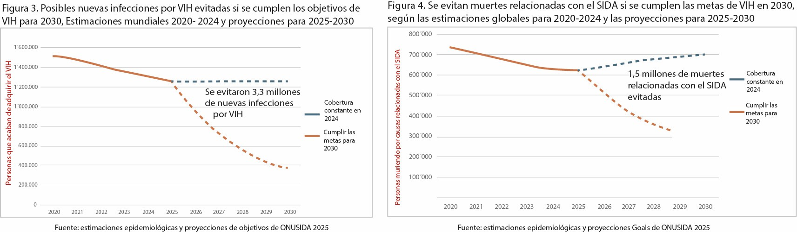
Alcanzar las metas en 2030 salvará millones de vidas
Alcanzar las metas en 2030
podría evitar 3,3 millones de nuevas infecciones por VIH y 1,5
millones de muertes relacionadas con el SIDA (2025–
2030)
Fuente: estimaciones y proyecciones de ONUSIDA para 2025, realizadas en abril de 2025 con el modelo Avenir Health Goals.

Slide 22
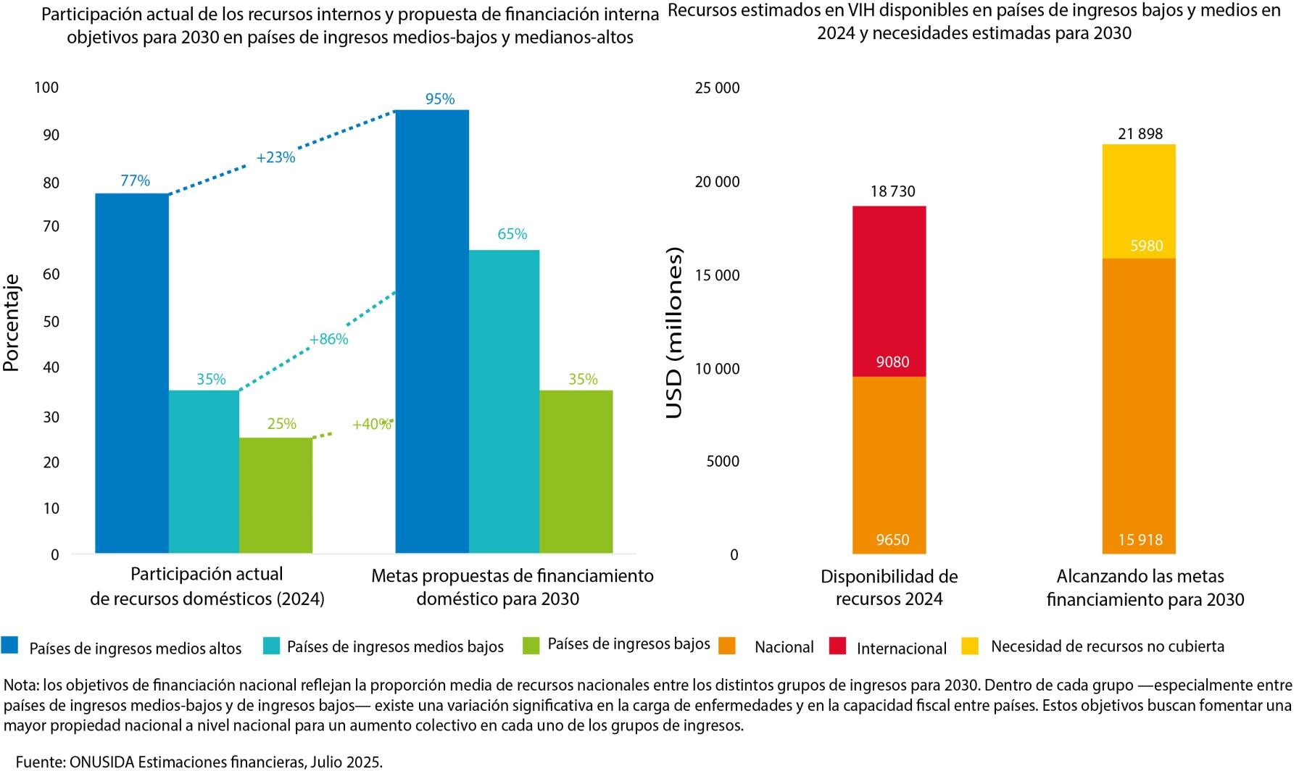
¿CUÁNTO CUESTA ALCANZAR LOS OBJETIVOS FIJADOS PARA 2030?
ONUSIDA estima que se necesitan anualmente 21.900 millones de dólares estadounidenses hasta 2030 para alcanzar los objetivos globales de VIH en los países de ingresos medios y bajos.
  Esto supone una reducción de
7.400 millones respecto a la estimación anterior de 2021 de
29.300 millones de dólares estadounidenses para alcanzar los objetivos de 2025.
Los PIB se enfrentan a un déficit de
3.200 millones de dólares, una brecha de financiación del 14,6% en comparación con los recursos anuales necesarios para alcanzar el objetivo de 2030.
Las mayores necesidades anuales de recursos en 2030 serán en países de ingresos medios-altos (46%), frente al 34% en los de ingresos medios bajos y el 20% en los de ingresos bajos.

Slide 23


CONSIDERACIÓN
DE LAS ESPECIFICIDADES REGIONALES PARA LAS PERSONAS QUE VIVEN CON EL
CARIBE
Avances: descenso del 21 % en las nuevas infecciones por el VIH; descenso del 62 % en las muertes relacionadas con el sida, 18 países validados para la PTME.
Retos: una de las prevalencias más altas fuera de África (especialmente en Haití), vulnerabilidad de los jóvenes, estigmatización, fuerte dependencia de la ayuda exterior, especialmente para la prevención del VIH.
Prioridades: sostenibilidad financiera, sistemas resilientes al cambio climático, prevención del VIH, servicios dirigidos por jóvenes, liderazgo y seguimiento comunitarios.
Focus: reducir la transmisión del VIH y otras ITS, reducir el estigma y la discriminación, y desarrollar y mejorar los servicios de tratamiento.
VIH, ESTÁN AFECTADAS POR EL VIH O EXPUESTAS AL RIESGO DE INFECCIÓN
DEL VIH
ASIA-PACÍFICO
Avances: descenso del 17 % en las nuevas infecciones por el VIH y del 53 % en las muertes relacionadas con el sida desde 2010
Retos: segunda epidemia de VIH en importancia; bajo uso de la PrEP; deficiencias en el tratamiento; estigmatización. A pesar del aumento de la financiación nacional, dependencia de la ayuda exterior para la prevención
Prioridades: financiación adecuada, fortalecimiento de los sistemas de salud, integración de los servicios, intensificación de la prevención y el tratamiento del VIH, sensibilización de las poblaciones clave y promoción del liderazgo comunitario
Focus: sistemas digitales, educación de los jóvenes y reforma jurídica.

Slide 24
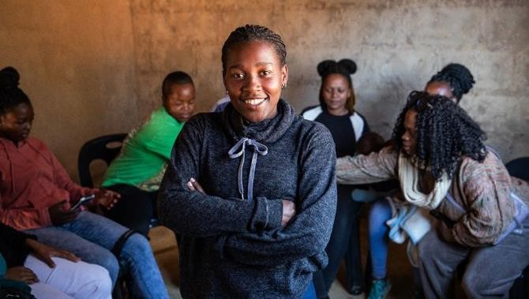

CONSIDERACIÓN
DE LAS ESPECIFICIDADES REGIONALES PARA LAS PERSONAS QUE VIVEN CON EL
EUROPA ORIENTAL Y ASIA CENTRAL
Avances: fuerte liderazgo comunitario y creciente colaboración regional.
Retos: aumento de las infecciones por el VIH y las muertes; debilidad de la cascada de tratamiento; reducción del espacio cívico; legislación punitiva; criminalización de las poblaciones clave.
Prioridades: financiación urgente y sostenible; coordinación humanitaria y atención transfronteriza; prevención combinada; prestación de servicios integrados y sin estigmatización; conexión y fidelización; atención sanitaria equitativa en las prisiones; reforma jurídica; protección del espacio cívico.
Focus: institucionalización de las respuestas
comunitarias y los sistemas de datos.
VIH, ESTÁN AFECTADAS POR EL VIH O EXPUESTAS AL RIESGO DE INFECCIÓN POR EL
VIH DEL VIH
ÁFRICA ORIENTAL Y MERIDIONAL
Progresos: alta cobertura en materia de detección y tratamiento; objetivos 95-95-99 casi alcanzados. La región contaba con más de la mitad de todas las personas que viven con el VIH.
Retos: recortes presupuestarios, en particular para la prevención, baja cobertura pediátrica, desigualdades de género, llegar a las poblaciones clave con servicios sin discriminación
Prioridades: servicios integrados, pruebas, tratamiento y atención del VIH, estrategias centradas en los jóvenes y las poblaciones clave, igualdad de género e institucionalización del liderazgo comunitario.
Focus: financiación sostenible, eliminación de las
desigualdades.

Slide 25
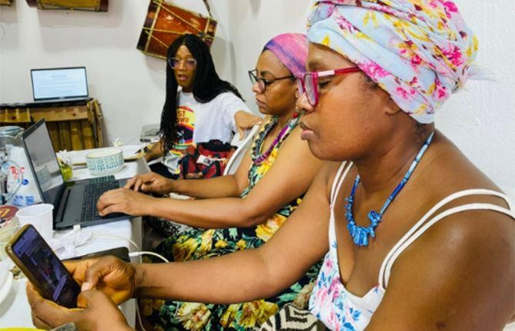
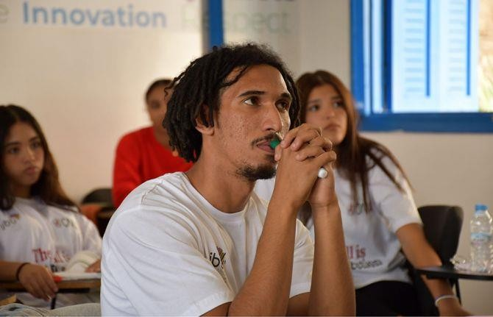
CONSIDERACIÓN
DE LAS ESPECIFICIDADES REGIONALES PARA LAS PERSONAS QUE VIVEN CON EL
ORIENTE MEDIO Y NORTE DE ÁFRICA
Progresos: baja tasa de prevalencia global: 2 % de las nuevas infecciones por el VIH en el mundo
Retos: aumento del 94 % de las nuevas infecciones por el VIH; criminalización de las poblaciones clave.
Prioridades: financiación, integración humanitaria,
sistemas de datos y reforma jurídica.
Focus: acceso de los jóvenes, atención sin estigmatización y desarrollo de la mano de obra comunitaria.
AMÉRICA LATINA
Avances: financiación sostenible, liderazgo comunitario.
Retos: aumento de los casos de VIH (13 %); los jóvenes y las poblaciones marginadas son los más afectados, acceso equitativo a los productos básicos
Prioridades: financiación nacional, sistemas de salud integrados, reducción del estigma y acceso basado en los derechos para las personas de difícil acceso que viven con el VIH, están expuestas al riesgo de infección o afectadas por el VIH
Focus: prevención, sostenibilidad, evitar la
discriminación, liderazgo comunitario.
VIH, ESTÁN AFECTADAS POR EL VIH O EXPUESTAS AL RIESGO DE INFECCIÓN POR EL
VIH DEL VIH

Slide 26

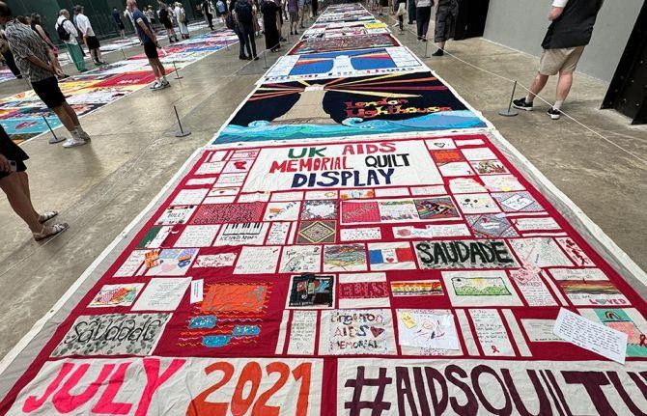
CONSIDERACIÓN DE
LAS ESPECIFICIDADES REGIONALES PARA LAS PERSONAS QUE VIVEN CON EL VIH, ESTÁN AFECTADAS POR EL VIH O EXPUESTAS AL RIESGO DE INFECCIÓN
DEL VIH
EUROPA OCCIDENTAL Y CENTRAL Y AMÉRICA DEL NORTE
Progresos: disminución de las adquisiciones y las muertes; envejecimiento de la población que vive con el VIH.
Retos: estigmatización persistente, criminalización y
disparidades en materia de salud.
Prioridades: atención a largo plazo para las personas que viven con el VIH, herramientas digitales, datos centrados en la equidad y compromiso comunitario.
Focus: atención integrada, determinantes sociales y reforma jurídica.
ÁFRICA OCCIDENTAL Y CENTRAL
Avances: avances en la consecución de los objetivos fijados en 95
Retos: altas tasas de adquisición entre las mujeres y los jóvenes; escaso tratamiento pediátrico; sistemas frágiles en general.
Prioridades: financiación nacional, servicios integrados, uso de datos locales y reducción del estigma.
Focus: centros de salud comunitarios, sensibilización jurídica e iniciativas dirigidas por jóvenes.

Slide 27


ALIANZAS PARA EL
PROGRESO: ACCIONES LOCALES, REGIONALES Y MULTILATERALES PARA ACABAR CON
EL SIDA
Acción local para un mayor impacto
El regionalismo y la respuesta mundial
al VIH
Multilateralismo inclusivo y respuesta mundial
al VIH
El papel del Programa Conjunto en el apoyo a la estrategia mundial de respuesta al sida

Slide 28

SISTEMA MUNDIAL DE RENDICIÓN DE CUENTAS DEL ONUSIDA PARA EL VIH
SEGUIMIENTO PERIÓDICO DE LOS PROGRESOS REALIZADOS POR LOS PAÍSES EN RELACIÓN CON LOS OBJETIVOS
REUNIÓN DE ALTO NIVEL DE ONUSIDA DE
2026
Y DECLARACIÓN POLÍTICA, PLANES ESTRATÉGICOS NACIONALES
ESTABLECIMIENTO DE LAS METAS MUNDIALES EN SIDA PARA 2030
ELABORACIÓN DE LA ESTRATEGIA MUNDIAL DE RESPUESTA AL SIDA PARA 2026-
2031

Slide 29

ESTRATEGIA MUNDIAL DE RESPUESTA AL
SIDA 2026-2031 CALENDARIO
FASE 1: DEFINICIÓN DEL ÁMBITO DE APLICACIÓN Y PARTES INTERESADAS
Estructuración de las consultas por ámbitos temáticos
Consulta partes interesadas
Consulta partes interesadas
FASE 3: JERARQUIZACIÓN Y CRITERIOS
FASE 5: REDACCIÓN
PROCESO CARTOGRAFÍA
Junio 2026
Reunión de alto
nivel
Análisis de la situación y soluciones propuestas
FASE 2: DEFINICIÓN DE LOS PROBLEMAS Y LAS SOLUCIONES
Resumen de la estrategia relativa a los PCB
FASE 4: DISCUSIÓN Y ORIENTACIONES
FASE 6: ADOPCIÓN
Junio 2025 PCB
Diciembre 2025 PCB
CONTRIBUCIÓN DE EXPERTOS (REGIONES, OSC, PAÍSES, OPOSITORES, ACADÉMICOS) COMPROMISO DE LAS PARTES INTERESADAS/SOCIOS
COMUNICACIÓN - COMPROMISO EN LÍNEA - ENCUESTA, CAMPAÑA
2025 2026
2024

Slide 30
¡GRACIAS!
Agradecemos sus contribuciones.

Slide 31


